Slide 1
Struktur Atas & Pasangan Batu Bata
Tri Nugraha Adikesuma

Slide 2
Tujuan dari akhir pertemuan ini, diharapkan mahasiswa:
Mahasiswa dapat menjelaskan struktur atas bangunan sederhana
Mahasiswa dapat menggambar bagian-bagian struktur atas
Mahasiswa dapat menjelaskan detail komponen bangunan berupa dinding bata
Mahasiswa dapat menggambarkan susunan lapisan bata berdasarkan ukuran yang sudah ditentukan

Slide 3
Struktur Atas
Stuktur pada bangunan merupakan kerangka bangunan keseluruhan yang memungkinkan bangunan berdiri sempurna (aman).
Struktur atas suatu gedung adalah seluruh bagian struktur gedung yang berada di atas muka tanah (SNI 2002).

Slide 4
…continuing
Struktur atas ini terdiri atas
Kolom
pelat lantai
Balok
Tangga dan
Atap
Masing-masing mempunyai peran yang sangat penting.

Slide 5
Kolom
Kolom merupakan suatu elemen struktur yang memegang peranan penting dari suatu bangunan.
Keruntuhan pada suatu kolom dapat menyebabkan runtuhnya (collapse) lantai yang bersangkutan dan juga runtuh total (total collapse) seluruh struktur (Sudarmoko, 1996).

Slide 6
…continuing
SK SNI T-15-1991-03 mendefinisikan kolom adalah komponen struktur bangunan yang tugas utamanya menyangga beban tekan vertikal.
Fungsi kolom adalah sebagai penerus beban seluruh bangunan ke pondasi, agar bangunan tidak mudah roboh.

Slide 7
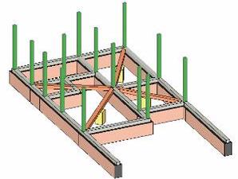
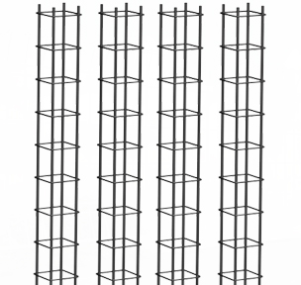
…continuing

Slide 8
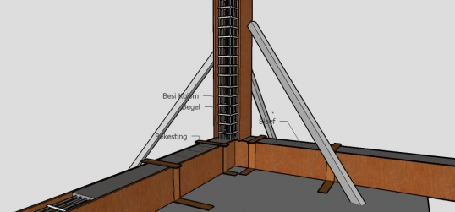
…continuing

Slide 9
…continuing
Untuk kolom pada bangunan sederhana bentuk kolom ada dua jenis yaitu:
kolom utama
kolom yang fungsi utamanya menyanggah beban utama yang berada diatasnya.
Untuk rumah tinggal disarankan jarak kolom utama adalah 3.5 m, agar dimensi balok untuk menompang lantai tidak tidak begitubesar.

Slide 10
…continuing
Dimensi kolom utama untuk bangun an rumah tinggal lantai 2 biasanya dipakai ukuran
20/20 cm,
25/25 cm,
20/30 cm.

Slide 11
…continuing
Yang kedua yaitu:
2. kolom praktis.
kolom yang berfungsi membantu kolom utama dan juga sebagai pengikat dinding agar dinding stabil,
jarak kolom maksimum 3,5 meter, atau pada pertemuan pasangan bata, (sudutsudut).
Dimensi kolom praktis 15/15.

Slide 12
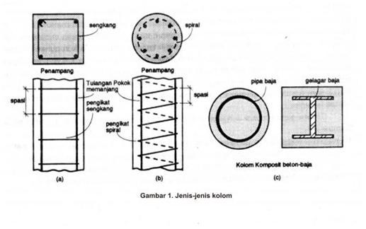
…continuing

Slide 13
    Plat Lantai
Plat lantai adalah lantai yang tidak terletak di atas tanah langsung, jadi merupakan lantai tingkat. Plat lantai ini didukung oleh balok-balok yang bertumpu pada kolom-kolom bangunan.
Ketebalan plat lantai ditentukan oleh :
Lebar bentangan
Bahan konstruksi

Slide 14
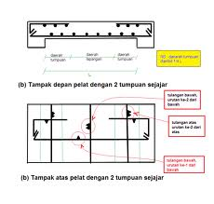
    …continuing

Slide 15
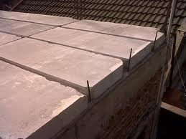
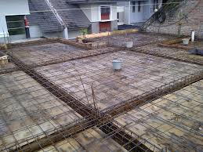
    …continuing

Slide 16
Balok
Balok merupakan bagian struktur atas yang digunakan sebagai dudukan lantai dan pengikat kolom lantai atas.
Fungsinya adalah sebagai rangka penguat horizontal bangunan akan beban-beban.

Slide 17
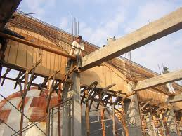
    …continuing

Slide 18
Tangga
Tangga merupakan suatu komponen struktur yang terdiri dari plat, bordes dan anak tangga yang menghubungkan satu lantai dengan lantai di atasnya.

Slide 19
    …continuing
Tangga mempunyai bermacam-macam tipe, yaitu:
tangga dengan bentangan arah horizontal,
tangga dengan bentangan ke arah memanjang,
tangga terjepit sebelah (Cantilever Stairs) atau ditumpu oleh balok tengah.
tangga spiral (Helical Stairs)

Slide 20
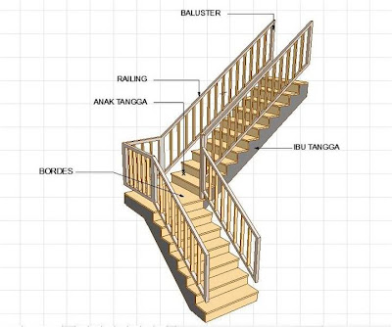
    …continuing

Slide 21
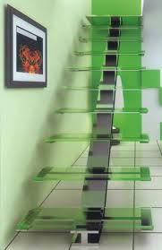
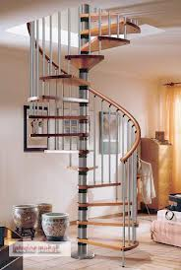
    …continuing

Slide 22
Atap adalah bagaian paling atas dari suatu bangunan, yang melilndungi gedung dan penghuninya secara fisik.
Permasalahan atap tergantung pada luasnya ruang yang harus dilindungi, bentuk dan konstruksi yang dipilih, dan lapisan penutupnya.
    Atap

Slide 23
Struktur atap terbagi menjadi rangka atap dan penopang rangka atap.
Rangka atap berfungsi menahan beban dari bahan penutup.
Penopang rangka atap adalah balok kayu / baja yang disusun membentuk segitiga, disebut dengan istilah kuda-kuda.
    …continuing

Slide 24
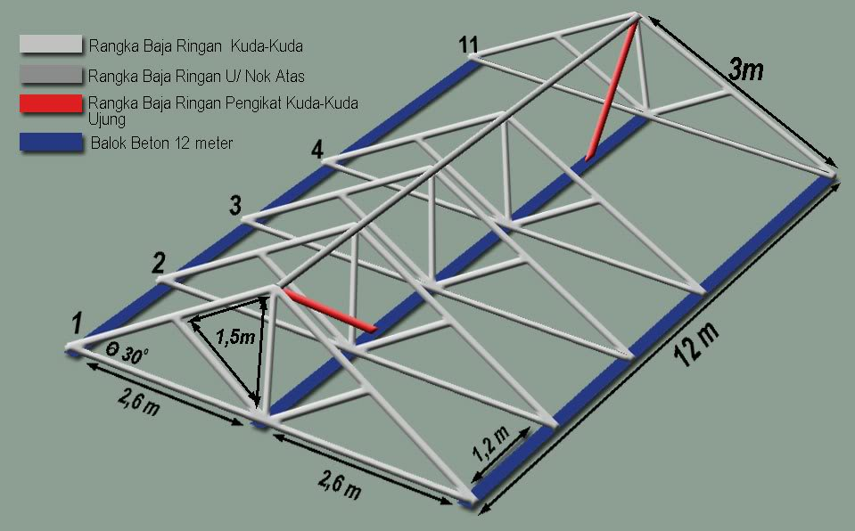
    …continuing

Slide 25
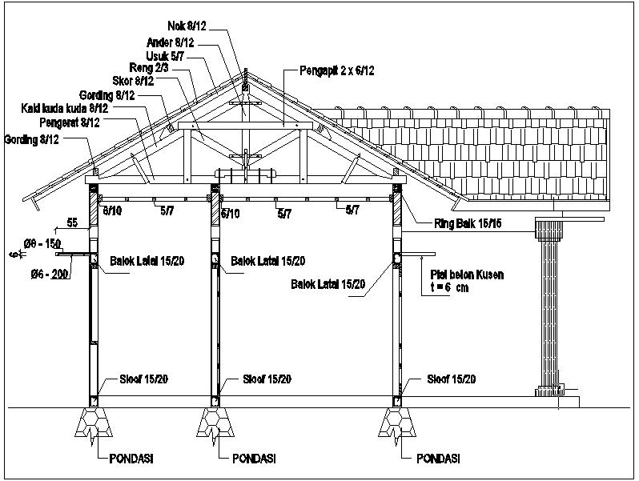
    …continuing

Slide 26
Pasangan batu bata
Pasangan batu bata merupakan susunan batu bata yang teratur dan tertentu dalam arah memanjang/ mendatar direkatkan oleh spesi dengan perbandingan campuran tertentu.
Fungsi Pasangan batu bata utamanya sebagai dinding penyekat bangunan.

Slide 27
Batu Bata
Batu bata/bata merah: Jenis bahan bangunan yang dibuat dari lempung atau tanah liat dengan atau tambahan lain yang diaduk hingga campuran tersebut rata kemudian dicetak, dikeringkan dan dibakar.
Persyaratan ukuran bata adalah:
Panjang bata : 2x lebar bata + 1 x lebar siar
Lebar bata : 2x tebal bata + 1x lebar siar
Tebal bata: 4 cm s.d 6 cm
Dalam menggambar bata, ukuran standar yang dipakai adalah
24 cm x 11.5 cm x 5.2 cm (DIN 105)
Deutsches Institut für Normung (German Institute for Standardization)

Slide 28
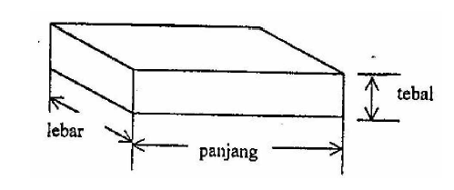
Dimensi Batu Bata

Slide 29
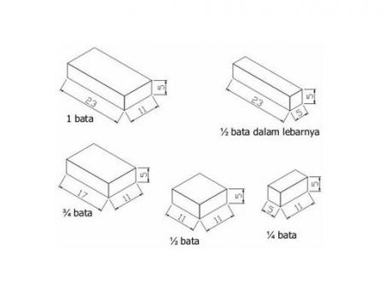
Ukuran batu bata

Slide 30
Pasangan bata yang diizinkan
Setiap hari tidak boleh dipasang lebih dari/max 1 s.d 1,2 m pasangan batu bata.
Efek:
siar/spesi yang masih basah dapat mengakibatkan pasangan tersebut akan rusak sehingga dinding mudah roboh.

Slide 31
Syarat-syarat siar/spesi/adukan/isian:
Syarat-syarat siar (isian):
1. Siar datar dengan ukuran sebesar 1 – 1.5 cm.
2. Siar tegak juga tidak boleh terdapat segaris
dari atas ke bawah.
Akibat dari siar tegak yang segaris ke bawah pada tembok dukung akan menjadi turun (melesak) ke bawah akibat beban dari atas.

Slide 32
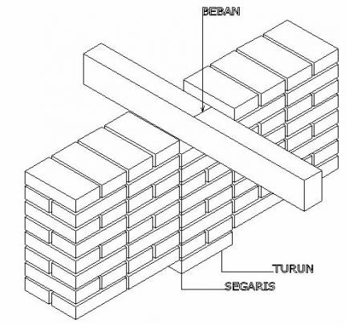
Gambar 1
Siar mendatar
Siar tegak

Slide 33
Dinding batu bata disusun dengan beberapa tipe yaitu:
Pasangan dinding bata ½ batu
Pasangan dinding bata 1 batu
Pasangan dinding bata 1 ½ batu
Pasangan dinding bata 2 batu

Slide 34
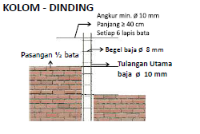
1. Pasangan ½ bata

Slide 35
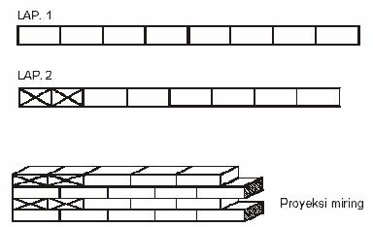
IKATAN TEMBOK LURUS TEBAL ½ BATU

Slide 36
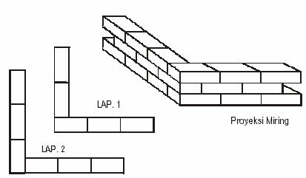
IKATAN TEMBOK TEBAL ½ BATU PADA SUDUT SIKU

Slide 37
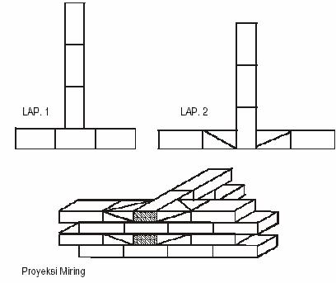
IKATAN TEMBOK TEBAL ½ BATU PADA PERTEMUAN

Slide 38
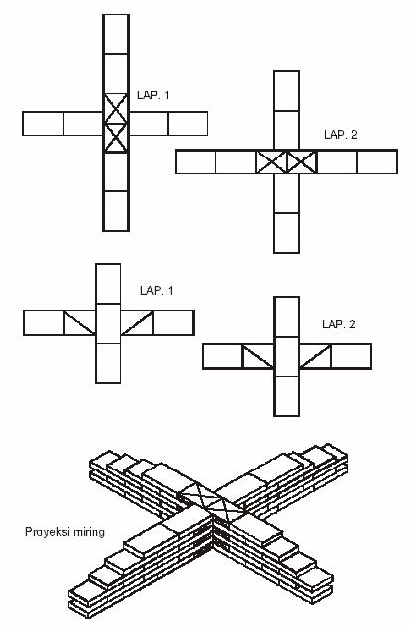
IKATAN TEMBOK ½ BATU PADA PERSILANGAN

Slide 39
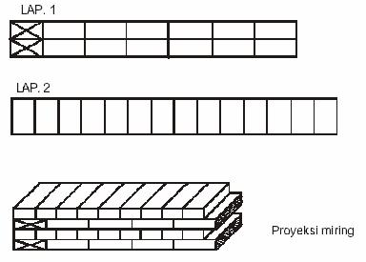
IKATAN TEMBOK LURUS TEBAL 1 BATU DENGAN KONSTRUKSI IKATAN TEGAK

Slide 40
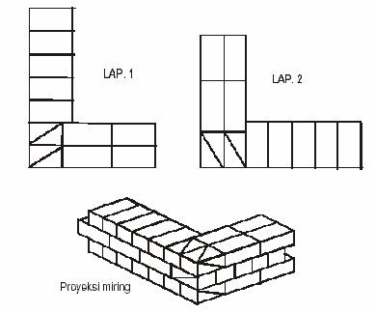
IKATAN TEMBOK TEBAL 1 BATU PADA SUDUT

Slide 41
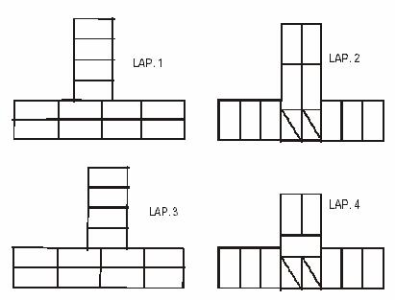
IKATAN SILANG PADA PERTEMUAN SIKU 1 BATU

Slide 42
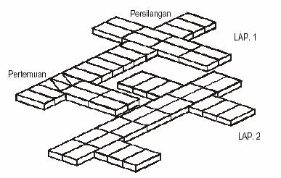
IKATAN TEGAK PADA PERTEMUAN DAN PERSILANGAN 1 BATA

Slide 43
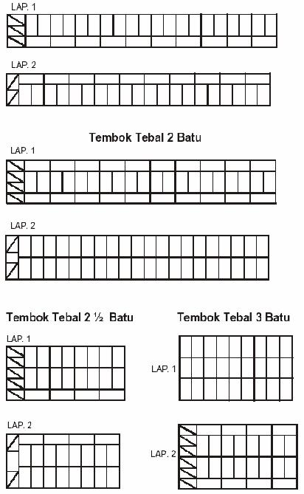
Tembok Tebal 1 ½ Batu

Slide 44
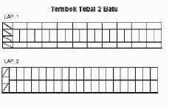

Slide 45
TERIMA KASIH

Slide 46
Tugas
Gambarkan Potongan Pondasi + Ring Balk, Kolom

